Slide 1

SPOJ – DCEPC203 OBSESSION
Penyusun :
Aryan Shafa Wardana 5025211031
Arif Nugraha Santosa 5025211048
Timothy Hosia Budianto 5025211098
Final Project Perancangan dan Analisis Algoritma - IF184401

Slide 2
OUTLINE
Pendahuluan
Dasar Teori
Analisis
Uji Coba dan Kesimpulan
Final Project Perancangan dan Analisis Algoritma - IF184401

Slide 3
PENDAHULUAN
Permasalahan yang dibahas pada final project ini adalah berapa angka k kurang dari N yang memenuhi fungsi f(k) = 2k² – 1 adalah prima
Permasalahan mencari angka yang tepat agar sesuai dengan algoritma yang dibungkus dengan persoalan orang yang ingin membuat sebuah teka teki seru ini merupakan salah satu permasalahan yang terkategori classical pada situ Sphere Online judge
Permasalahan
Batasan masalah
Final Project Perancangan dan Analisis Algoritma - IF184401

Slide 4

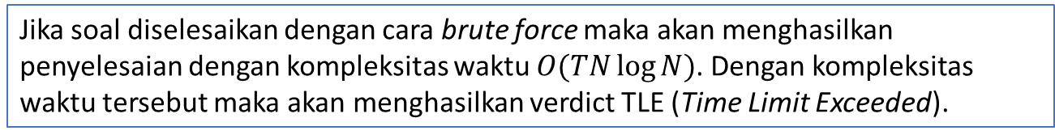
PENDAHULUAN
Konstrain Variabel:
$$T≤{10}^{3}$$
$$2≤N≤{10}^{7}$$
Limitasi Soal:
Waktu (detik) : 2,355
Memori (MB) : 1536
Permasalahan
Salah satu penyelesaian adalah dengan brute force, dengan menghitung $f\left(k\right)=2k^{2}−1$ untuk $k=2, 3, …, n$ dan cek apabila $f(k)$ adalah prima
Batasan masalah
Jika soal diselesaikan dengan cara brute force maka akan menghasilkan penyelesaian dengan kompleksitas waktu $O(TN\log{N})$. Dengan kompleksitas waktu tersebut maka akan menghasilkan verdict TLE (Time Limit Exceeded).
Solusi apa yang dapat menyelesaikan soal sesuai dengan batasan waktu yang ditetapkan?
Final Project Perancangan dan Analisis Algoritma - IF184401

Slide 5
PENDAHULUAN
Implementasi meliputi menghitung banyaknya bilangan yang memungkinkan tanpa menambilkan bilangan – bilangan tersebut
Implementasi dilakukan menggunakan bahasa pemrograman C++.
Dataset / testcase yang digunakan untuk pengujian kinerja algoritma adalah dataset pada permasalahan SPOJ DCEPC203 berjudul Obsession.
Permasalahan
Batasan masalah
Final Project Perancangan dan Analisis Algoritma - IF184401

Slide 6
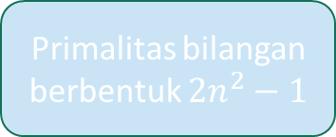
DASAR TEORI
Bilangan Prima
Bilangan prima adalah bilangan natural (1, 2, 3, dst.) yang lebih besar daripada 1 dan bukan merupakan hasil perkalian dari 2 bilangan natural yang lain. Dalam kata lain, bilangan prima merupakan bilangan natural yang hanya dapat dibagikan habis oleh 1 dan bilangan itu sendiri
Sieve of Eratosthenes
Uji Primalitas Miller-Rabin
Sebagai contoh, 7 adalah bilangan prima karena hanya dapat dibagikan habis oleh 1 dan 7
Primalitas bilangan berbentuk $2n^{2}−1$
Bilangan komposit merupakan sebutan bilangan yang bukan prima
Algoritma Tonelli-Shanks
Final Project Perancangan dan Analisis Algoritma - IF184401

Slide 7
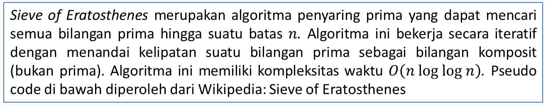
DASAR TEORI
Bilangan Prima
Sieve of Eratosthenes merupakan algoritma penyaring prima yang dapat mencari semua bilangan prima hingga suatu batas $n$. Algoritma ini bekerja secara iteratif dengan menandai kelipatan suatu bilangan prima sebagai bilangan komposit (bukan prima). Algoritma ini memiliki kompleksitas waktu $O\left(n \text{log} \text{log} n\right)$. Pseudo code di bawah diperoleh dari Wikipedia: Sieve of Eratosthenes
Sieve of Eratosthenes
Uji Primalitas Miller-Rabin
Pseudo code:
mark <-- boolean array [2..n]
func sieveOfEratosthenes(n: integer)
for i = 2, 3, ..., ✓n do
if not mark[i] then
for j = i², i²+i, i²+2i, ..., n do
mark[i] = true
Primalitas bilangan berbentuk $2n^{2}−1$
Algoritma Tonelli-Shanks
Final Project Perancangan dan Analisis Algoritma - IF184401

Slide 8
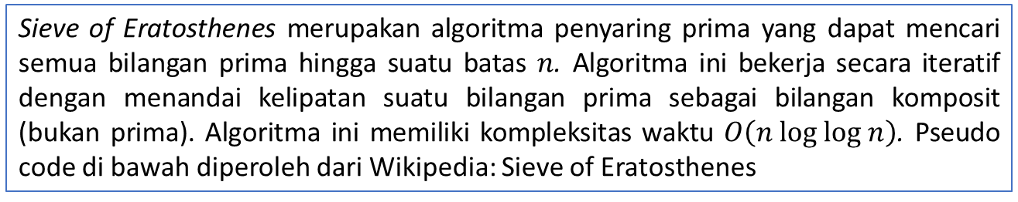
DASAR TEORI
Bilangan Prima
Sieve of Eratosthenes merupakan algoritma penyaring prima yang dapat mencari semua bilangan prima hingga suatu batas $n$. Algoritma ini bekerja secara iteratif dengan menandai kelipatan suatu bilangan prima sebagai bilangan komposit (bukan prima). Algoritma ini memiliki kompleksitas waktu $O\left(n \text{log} \text{log} n\right)$. Pseudo code di bawah diperoleh dari Wikipedia: Sieve of Eratosthenes
Sieve of Eratosthenes
Uji Primalitas Miller-Rabin
Pseudo code:
mark <-- boolean array [2..n]
func sieveOfEratosthenes(n: integer)
for i = 2, 3, ..., ✓n do
if not mark[i] then
for j = i², i²+i, i²+2i, ..., n do
mark[i] = true
Primalitas bilangan berbentuk $2n^{2}−1$
Algoritma Tonelli-Shanks
Final Project Perancangan dan Analisis Algoritma - IF184401

Slide 9
2
3
4
5
6
7
8
9
10
11
12
13
14
15
16
17
18
19
20
21
22
23
24
25
26
27
28
29
30
31
32
33
34
35
36
37
38
39
40
41
42
43
44
45
46
47
48
49
50
51
52
53
54
55
56
57
58
59
60
61
62
63
64
65
66
67
68
69
70
71
72
73
74
75
76
77
78
79
80
81
82
83
84
85
86
87
88
89
90
91
92
93
94
95
96
97
98
99
100
DASAR TEORI
Bilangan Prima
Pseudo code:
mark <-- boolean array [2..n]
func sieveOfEratosthenes(n: integer)
for i = 2, 3, ..., ✓n do
if not mark[i] then
for j = i², i²+i, i²+2i, ..., n do
mark[i] = true
Sieve of Eratosthenes
Uji Primalitas Miller-Rabin
Primalitas bilangan berbentuk $2n^{2}−1$
Algoritma Tonelli-Shanks
Final Project Perancangan dan Analisis Algoritma - IF184401

Slide 10
DASAR TEORI
Bilangan Prima
2
3
4
5
6
7
8
9
10
Pseudo code:
mark <-- boolean array [2..n]
func sieveOfEratosthenes(n: integer)
for i = 2, 3, ..., ✓n do
if not mark[i] then
for j = i², i²+i, i²+2i, ..., n do
mark[i] = true
11
12
13
14
15
16
17
18
19
20
Sieve of Eratosthenes
21
22
23
24
25
26
27
28
29
30
31
32
33
34
35
36
37
38
39
40
Bilangan Prima:
2
3
5
7
11
13
17
Uji Primalitas Miller-Rabin
41
42
43
44
45
46
47
48
49
50
19
23
29
31
37
41
43
51
52
53
54
55
56
57
58
59
60
47
53
59
61
67
71
73
61
62
63
64
65
66
67
68
69
70
Primalitas bilangan berbentuk $2n^{2}−1$
79
83
89
97
71
72
73
74
75
76
77
78
79
80
81
82
83
84
85
86
87
88
89
90
Algoritma Tonelli-Shanks
91
92
93
94
95
96
97
98
99
100
Final Project Perancangan dan Analisis Algoritma - IF184401

Slide 11
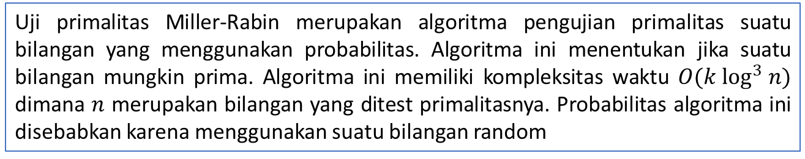
DASAR TEORI
Bilangan Prima
Uji primalitas Miller-Rabin merupakan algoritma pengujian primalitas suatu bilangan yang menggunakan probabilitas. Algoritma ini menentukan jika suatu bilangan mungkin prima. Algoritma ini memiliki kompleksitas waktu $O(k {\text{log}}^{3} n)$ dimana $n$ merupakan bilangan yang ditest primalitasnya. Probabilitas algoritma ini disebabkan karena menggunakan suatu bilangan random
Sieve of Eratosthenes
Uji Primalitas Miller-Rabin
Algortima Miller-rabin memiliki kemiripan dengan the Fermat primality test and the Solovay–Strassen primality test.
Konsep Algoritma:
Seperti yang dijelaskan sebelumnya, algoritma ini menggunakan konsep probabilitas untuk menentukan apakah suatu bilangan itu mungkin prima atau komposit. Terdapat beberapa properti dalam algoritma ini. Properti tersebut akan menyimpan untuk nilai prima, dan menyimpan sebuah nilai untuk dilakukan testing.
Primalitas bilangan berbentuk $2n^{2}−1$
Algoritma Tonelli-Shanks
Final Project Perancangan dan Analisis Algoritma - IF184401

Slide 12
DASAR TEORI
Bilangan Prima
Langkah – Langkah yang diperlukan untuk menjalankan algoritma ini adalah
Menentukan n – 1 = 2^{k} x m.
Menentukan nilai a dimana 1 < a < n - 1. (Nilai a merupakan nilai random dalam range tersebut).
Melakukan perhitungan b₀ = a^{m} (mod n), … , b_{i} = b²_{i-1} (mod n)
Pada langkah ketiga nilai dari a didapatkan dari langkah kedua, dan nilai m didapatkan dari langkah pertama, dan nilai n merupakan bilangan yang akan dicek primalitasnya.
Apabila nilai dari b = +1 maka bilangan itu adalah bilangan komposit. Namun apabila nilai b = -1 maka bilangan itu kemungkinan prima.
Apabila nilai dari b₀ tidak memenuhi kedua persyaratan di atas, maka akan dicari b_{i} dengan persamaan di atas hingga nilai dari b adalah +1 atau -1.
Sieve of Eratosthenes
Uji Primalitas Miller-Rabin
Primalitas bilangan berbentuk $2n^{2}−1$
Algoritma Tonelli-Shanks
Final Project Perancangan dan Analisis Algoritma - IF184401

Slide 13
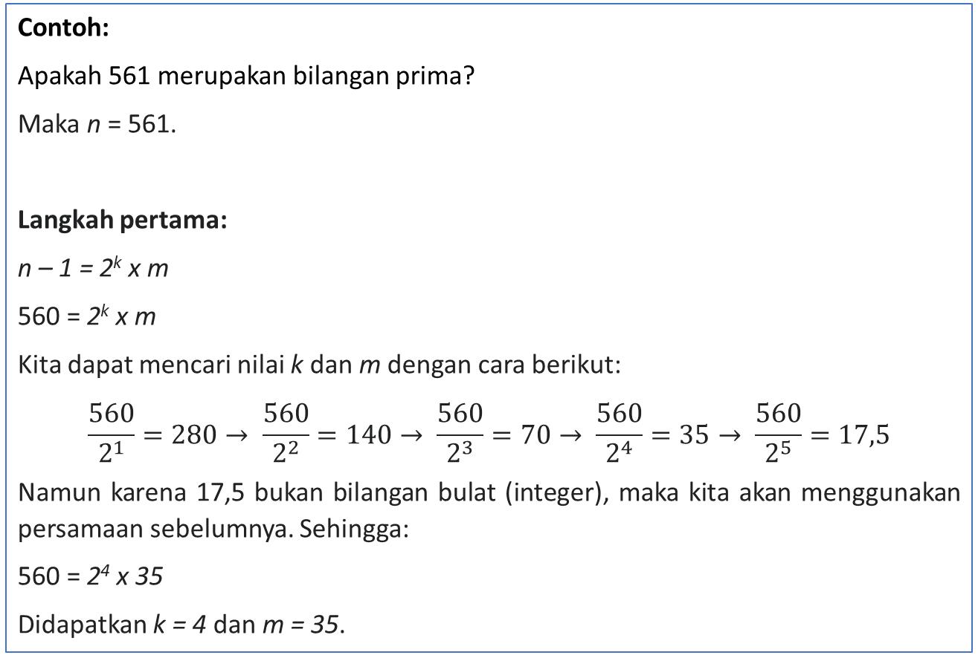
DASAR TEORI
Contoh:
Apakah 561 merupakan bilangan prima?
Maka n = 561.
Langkah pertama:
n – 1 = 2^{k} x m
560 = 2^{k} x m
Kita dapat mencari nilai k dan m dengan cara berikut:
$$\frac{560}{2^{1}}=280→ \frac{560}{2^{2}}=140→ \frac{560}{2^{3}}=70→ \frac{560}{2^{4}}=35→ \frac{560}{2^{5}}=17,5$$
Namun karena 17,5 bukan bilangan bulat (integer), maka kita akan menggunakan persamaan sebelumnya. Sehingga:
560 = 2⁴ x 35
Didapatkan k = 4 dan m = 35.
Bilangan Prima
Sieve of Eratosthenes
Uji Primalitas Miller-Rabin
Primalitas bilangan berbentuk $2n^{2}−1$
Algoritma Tonelli-Shanks
Final Project Perancangan dan Analisis Algoritma - IF184401

Slide 14
DASAR TEORI
Langkah kedua:
a = random value dari 1 < a < n – 1.
Saya memilih a = 2.
Langkah ketiga:
b₀ = a^{m} (mod n)
b₀ = 2³⁵ (mod 561) = 263
Apakah b₀ = ± 1 (mod 561)? Tidak
Maka kalkulasikan b₁
b₁ = b₀² (mod n)
b₁ = 263² (mod 561) = 166
Apakah b₁ = ± 1 (mod 561)? Tidak
Maka kalkulasikan b₂
Bilangan Prima
Maka kalkulasikan b₂
b₂ = b₁² (mod n)
b₂ = 166² (mod 561) = 67
Apakah b₂ = ± 1 (mod 561)? Tidak
Maka kalkulasikan b₃
b₃ = b₂² (mod n)
b₃ = 67² (mod 561) = 1
Apakah b₁ = ± 1 (mod 561)? Ya
561 Merupakan bilangan komposit
Sieve of Eratosthenes
Uji Primalitas Miller-Rabin
Primalitas bilangan berbentuk $2n^{2}−1$
Algoritma Tonelli-Shanks
Final Project Perancangan dan Analisis Algoritma - IF184401

Slide 15
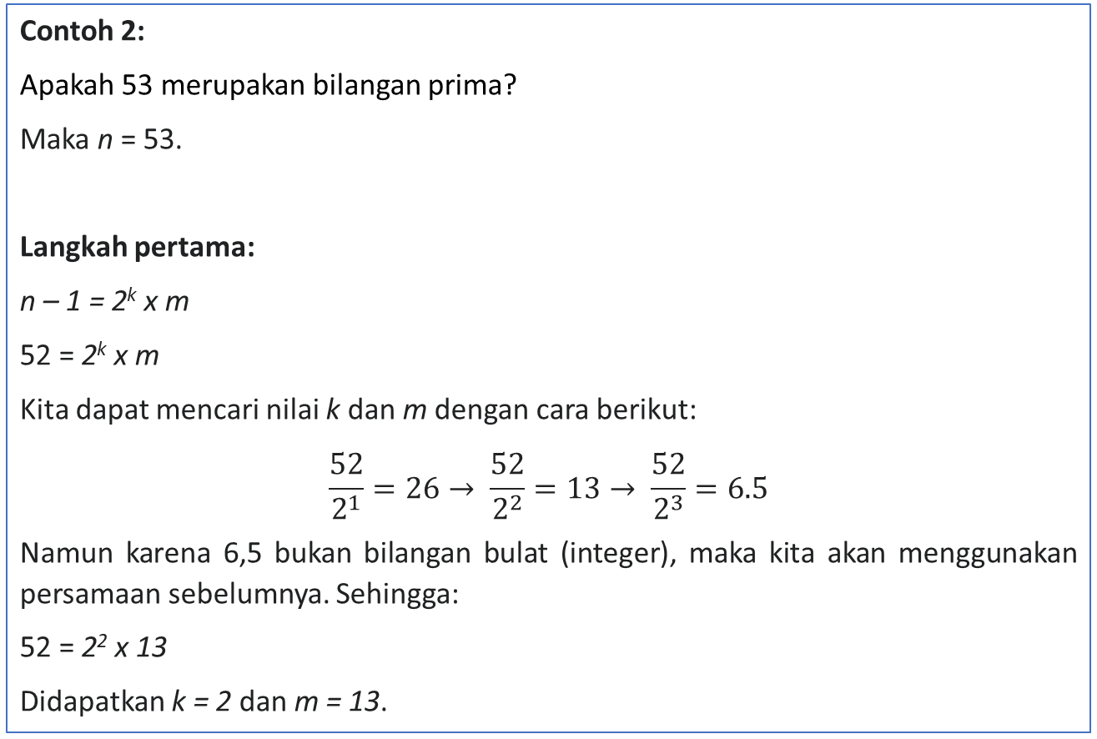
DASAR TEORI
Contoh 2:
Apakah 53 merupakan bilangan prima?
Maka n = 53.
Langkah pertama:
n – 1 = 2^{k} x m
52 = 2^{k} x m
Kita dapat mencari nilai k dan m dengan cara berikut:
$$\frac{52}{2^{1}}=26→ \frac{52}{2^{2}}=13→ \frac{52}{2^{3}}=6.5$$
Namun karena 6,5 bukan bilangan bulat (integer), maka kita akan menggunakan persamaan sebelumnya. Sehingga:
52 = 2² x 13
Didapatkan k = 2 dan m = 13.
Bilangan Prima
Sieve of Eratosthenes
Uji Primalitas Miller-Rabin
Primalitas bilangan berbentuk $2n^{2}−1$
Algoritma Tonelli-Shanks
Final Project Perancangan dan Analisis Algoritma - IF184401

Slide 16
DASAR TEORI
Langkah kedua:
a = random value dari 1 < a < n – 1.
Saya memilih a = 2.
Langkah ketiga:
b₀ = a^{m} (mod n)
b₀ = 2¹³ (mod 53) = 30
Apakah b₀ = ± 1 (mod 53)? Tidak
Maka kalkulasikan b₁
b₁ = b₀² (mod n)
b₁ = 30² (mod 53) = 52
Apakah b₁ = ± 1 (mod 53)? Ya
Note: -1 mod 53 = 52, sehingga 52 dapat ditulis -1 mod 53.
Karena b₁ = -1, maka 53 adalah bilangan prima (mungkin).
Bilangan Prima
Sieve of Eratosthenes
Uji Primalitas Miller-Rabin
Primalitas bilangan berbentuk $2n^{2}−1$
Algoritma Tonelli-Shanks
Final Project Perancangan dan Analisis Algoritma - IF184401

Slide 17
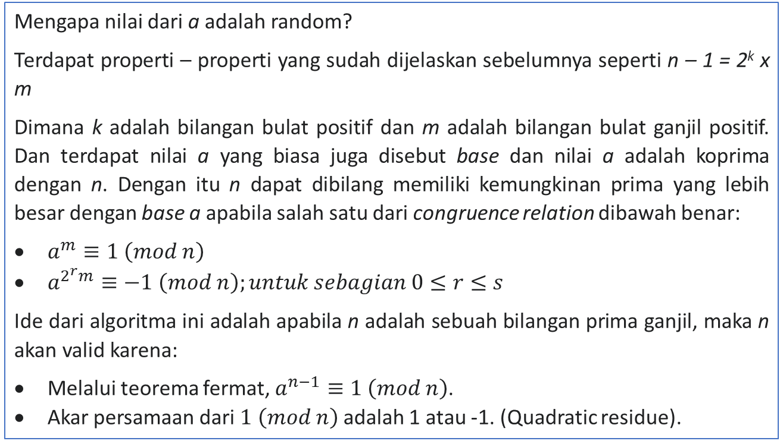
DASAR TEORI
Bilangan Prima
Mengapa nilai dari a adalah random?
Terdapat properti – properti yang sudah dijelaskan sebelumnya seperti n – 1 = 2^{k} x m
Dimana k adalah bilangan bulat positif dan m adalah bilangan bulat ganjil positif. Dan terdapat nilai a yang biasa juga disebut base dan nilai a adalah koprima dengan n. Dengan itu n dapat dibilang memiliki kemungkinan prima yang lebih besar dengan base a apabila salah satu dari congruence relation dibawah benar:
$a^{m}≡1 \left(mod n\right)$
$a^{2^{r}m}≡−1 \left(mod n\right);untuk sebagian 0≤r≤s$
Ide dari algoritma ini adalah apabila n adalah sebuah bilangan prima ganjil, maka n akan valid karena:
Melalui teorema fermat, $a^{n−1}≡1 \left(mod n\right)$.
Akar persamaan dari $1 \left(mod n\right)$ adalah 1 atau -1. (Quadratic residue).
Sieve of Eratosthenes
Uji Primalitas Miller-Rabin
Primalitas bilangan berbentuk $2n^{2}−1$
Algoritma Tonelli-Shanks
Final Project Perancangan dan Analisis Algoritma - IF184401

Slide 18

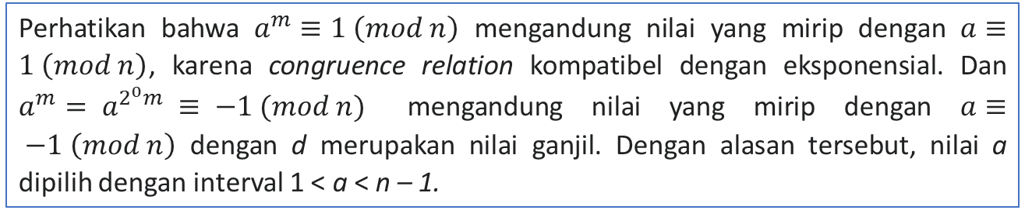
DASAR TEORI
Bilangan Prima
Sieve of Eratosthenes
Perhatikan bahwa $a^{m}≡1 \left(mod n\right)$ mengandung nilai yang mirip dengan $a≡1 \left(mod n\right)$, karena congruence relation kompatibel dengan eksponensial. Dan $a^{m}= a^{2^{0}m} ≡ −1 (mod n)$ mengandung nilai yang mirip dengan $a≡ −1 \left(mod n\right)$ dengan d merupakan nilai ganjil. Dengan alasan tersebut, nilai a dipilih dengan interval 1 < a < n – 1.
Uji Primalitas Miller-Rabin
Primalitas bilangan berbentuk $2n^{2}−1$
Algoritma Tonelli-Shanks
Final Project Perancangan dan Analisis Algoritma - IF184401

Slide 19
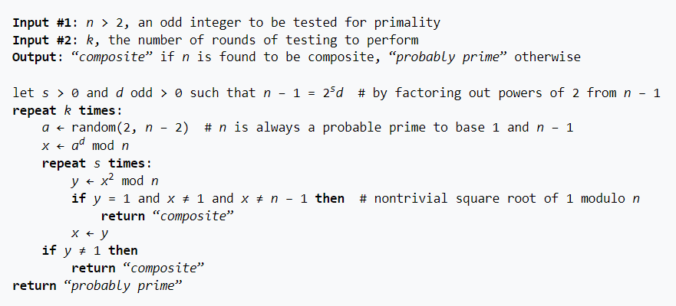
DASAR TEORI
Bilangan Prima
PSEUDOCODE
Source: Wikipedia: Miller-rabin primality test
Sieve of Eratosthenes
Uji Primalitas Miller-Rabin
Primalitas bilangan berbentuk $2n^{2}−1$
Algoritma Tonelli-Shanks
Final Project Perancangan dan Analisis Algoritma - IF184401

Slide 20
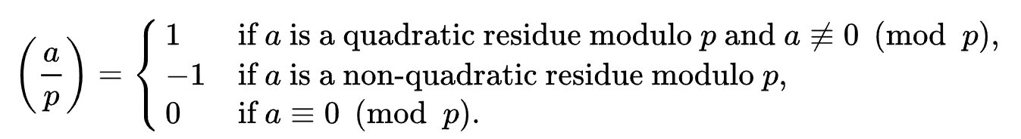
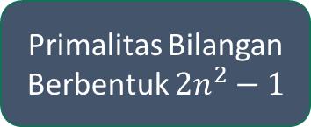
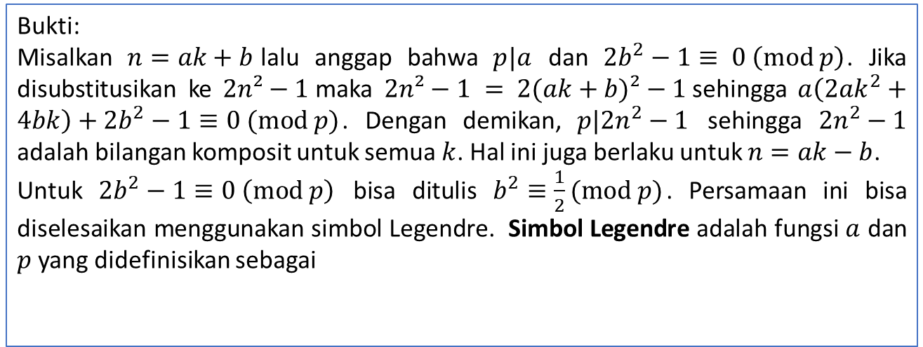
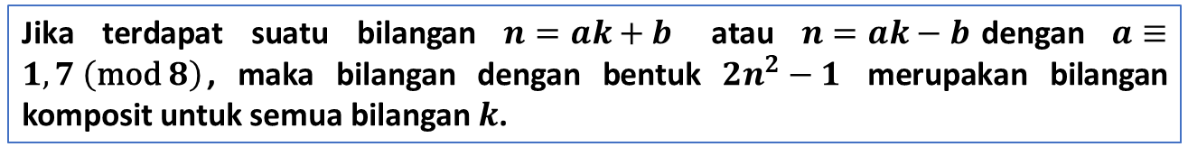
DASAR TEORI
Bilangan Prima
Jika terdapat suatu bilangan $n=ak+b$ atau $n=ak−b$dengan $a≡1, 7 \left(\text{mod} 8\right)$, maka bilangan dengan bentuk $2n^{2}−1$ merupakan bilangan komposit untuk semua bilangan $k$.
Sieve of Eratosthenes
Bukti:
Misalkan $n=ak+b$lalu anggap bahwa $p|a$ dan $2b^{2}−1≡ 0 \left(\text{mod} p\right)$. Jika disubstitusikan ke $2n²−1$maka $2n²−1 = 2(ak+b)²−1$sehingga $a\left(2ak^{2}+4bk\right)+2b^{2}−1≡0 (\text{mod} p)$. Dengan demikan, $p|2n^{2}−1$ sehingga $2n^{2}−1$ adalah bilangan komposit untuk semua $k$. Hal ini juga berlaku untuk $n=ak−b$.
Untuk $2b^{2}−1≡0 \left(\text{mod} p\right)$ bisa ditulis $b^{2}≡\frac{1}{2}(\text{mod} p)$. Persamaan ini bisa diselesaikan menggunakan simbol Legendre. Simbol Legendre adalah fungsi $a$ dan $p$ yang didefinisikan sebagai
Uji Primalitas Miller-Rabin
Primalitas Bilangan Berbentuk $2n^{2}−1$
Algoritma Tonelli-Shanks
Final Project Perancangan dan Analisis Algoritma - IF184401

Slide 21
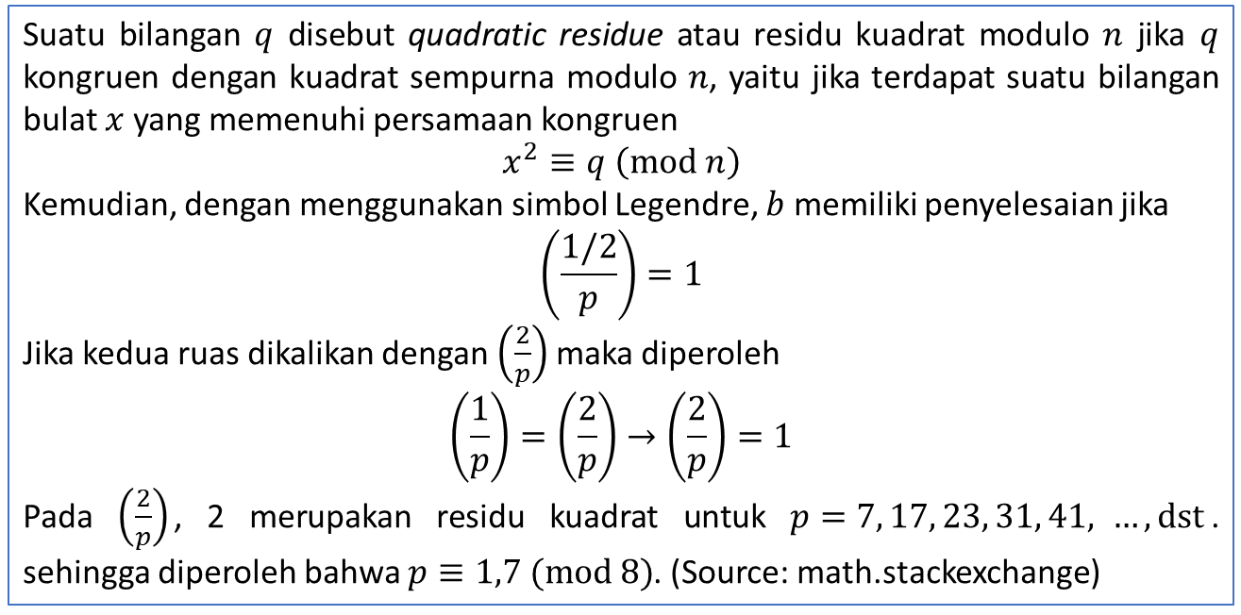
DASAR TEORI
Bilangan Prima
Suatu bilangan $q$ disebut quadratic residue atau residu kuadrat modulo $n$ jika $q$ kongruen dengan kuadrat sempurna modulo $n$, yaitu jika terdapat suatu bilangan bulat $x$ yang memenuhi persamaan kongruen
$$x^{2}≡q \left(\text{mod} n\right)$$
Kemudian, dengan menggunakan simbol Legendre, $b$ memiliki penyelesaian jika
$$\left(\frac{1/2}{p}\right)=1$$
Jika kedua ruas dikalikan dengan $\left(\frac{2}{p}\right)$ maka diperoleh
$$\left(\frac{1}{p}\right)=\left(\frac{2}{p}\right)→\left(\frac{2}{p}\right)=1$$ Pada $\left(\frac{2}{p}\right)$, 2 merupakan residu kuadrat untuk $p=7, 17, 23, 31, 41, …, dst$. sehingga diperoleh bahwa $p≡1,7 (\text{mod} 8)$. (Source: math.stackexchange)
Sieve of Eratosthenes
Uji Primalitas Miller-Rabin
Primalitas Bilangan Berbentuk $2n^{2}−1$
Algoritma Tonelli-Shanks
Final Project Perancangan dan Analisis Algoritma - IF184401

Slide 22
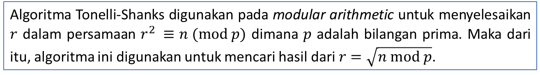
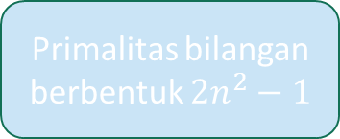
DASAR TEORI
Bilangan Prima
Sieve of Eratosthenes
Algoritma Tonelli-Shanks digunakan pada modular arithmetic untuk menyelesaikan $r$ dalam persamaan $r^{2} ≡n (\text{mod} p)$ dimana $p$ adalah bilangan prima. Maka dari itu, algoritma ini digunakan untuk mencari hasil dari $r=\sqrt{n \text{mod} p}$.
Uji Primalitas Miller-Rabin
Primalitas bilangan berbentuk $2n^{2}−1$
Algoritma Tonelli-Shanks
Final Project Perancangan dan Analisis Algoritma - IF184401

Slide 23
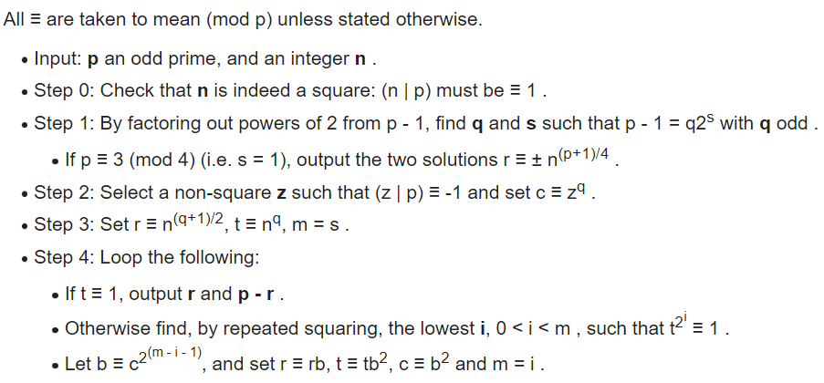
DASAR TEORI
Bilangan Prima
PSEUDOCODE
Rosettacode: Tonelli-shanks Algorithm
Sieve of Eratosthenes
Uji Primalitas Miller-Rabin
Primalitas bilangan berbentuk $2n^{2}−1$
Algoritma Tonelli-Shanks
Final Project Perancangan dan Analisis Algoritma - IF184401

Slide 24
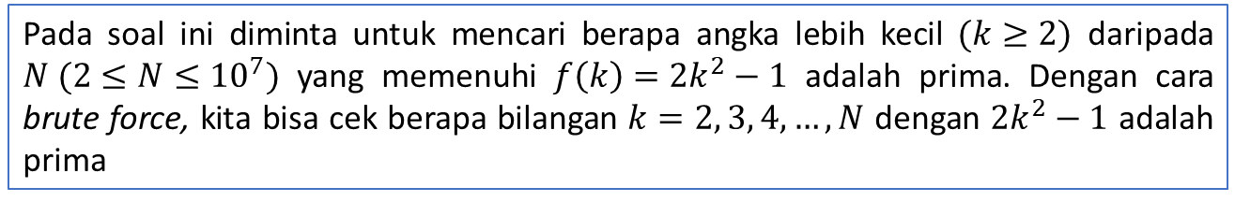
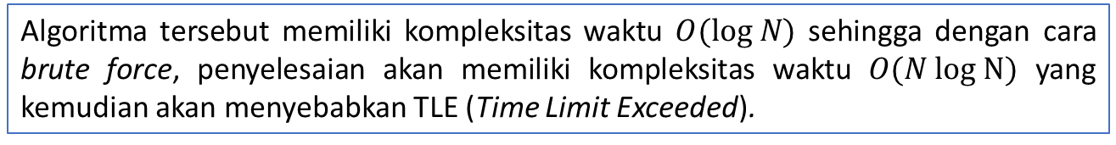
ANALISIS
Brute Force
Pada soal ini diminta untuk mencari berapa angka lebih kecil $(k≥2)$ daripada $N (2≤N≤{10}^{7})$ yang memenuhi $f\left(k\right)=2k^{2}−1$ adalah prima. Dengan cara brute force, kita bisa cek berapa bilangan $k=2, 3, 4, …, N$ dengan $2k^{2}−1$ adalah prima
Implementasi Sieve of Eratostehenes
Pengecekan prima bisa dilakukan dengan algoritma
func isPrime(n: integer)
if n <= 1 then
return false
for i = 2, 3, ..., ✓n do
if n is divisible by i then
return false
return true
Implementasi Uji Primalitas
Precompute Bilangan Prima
Algoritma tersebut memiliki kompleksitas waktu $O(\text{log} N)$ sehingga dengan cara brute force, penyelesaian akan memiliki kompleksitas waktu $O(N \text{log} \text{N}\text{)}$ yang kemudian akan menyebabkan TLE (Time Limit Exceeded).
Implementasi Solusi
Final Project Perancangan dan Analisis Algoritma - IF184401

Slide 25
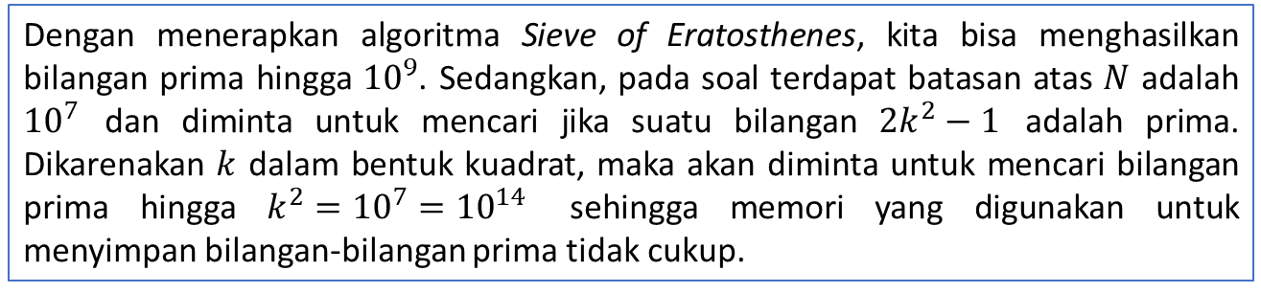
ANALISIS
Brute Force
Implementasi Sieve of Eratostehenes
Dengan menerapkan algoritma Sieve of Eratosthenes, kita bisa menghasilkan bilangan prima hingga ${10}^{9}$. Sedangkan, pada soal terdapat batasan atas $N$ adalah ${10}^{7}$ dan diminta untuk mencari jika suatu bilangan $2k^{2}−1$ adalah prima. Dikarenakan $k$ dalam bentuk kuadrat, maka akan diminta untuk mencari bilangan prima hingga $k^{2}={10}^{7}={10}^{14}$ sehingga memori yang digunakan untuk menyimpan bilangan-bilangan prima tidak cukup.
Implementasi Uji Primalitas
Precompute Bilangan Prima
Implementasi Solusi
Final Project Perancangan dan Analisis Algoritma - IF184401

Slide 26
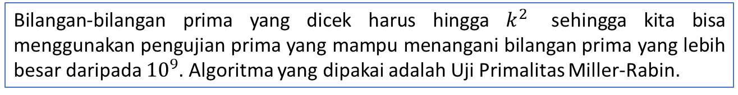
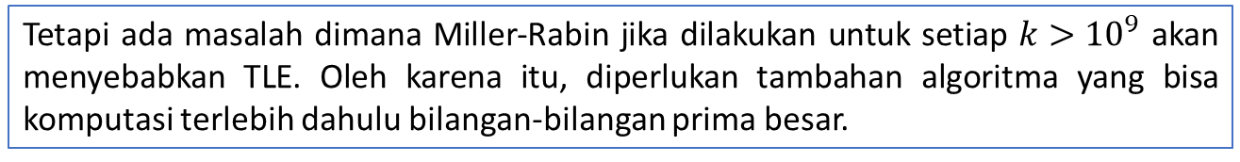
ANALISIS
Brute Force
Implementasi Sieve of Eratostehenes
Bilangan-bilangan prima yang dicek harus hingga $k^{2}$ sehingga kita bisa menggunakan pengujian prima yang mampu menangani bilangan prima yang lebih besar daripada ${10}^{9}$. Algoritma yang dipakai adalah Uji Primalitas Miller-Rabin.
Implementasi Uji Primalitas
Tetapi ada masalah dimana Miller-Rabin jika dilakukan untuk setiap $k>{10}^{9}$ akan menyebabkan TLE. Oleh karena itu, diperlukan tambahan algoritma yang bisa komputasi terlebih dahulu bilangan-bilangan prima besar.
Precompute Bilangan Prima
Implementasi Solusi
Final Project Perancangan dan Analisis Algoritma - IF184401

Slide 27
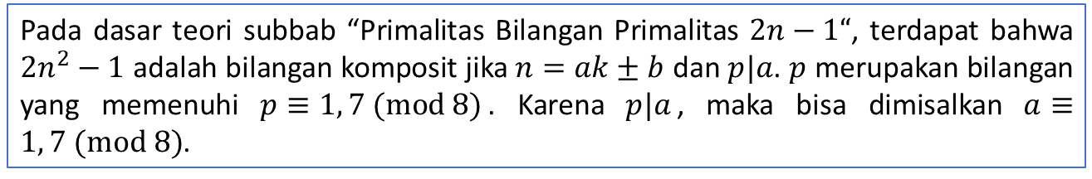
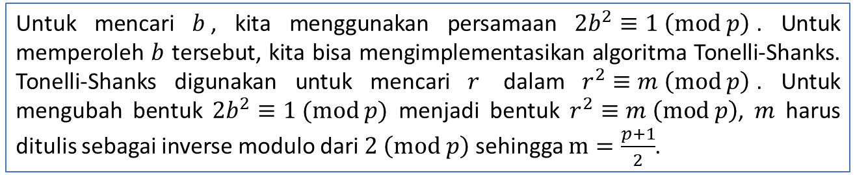
ANALISIS
Brute Force
Pada dasar teori subbab “Primalitas Bilangan Primalitas $2n−1“$, terdapat bahwa $2n^{2}−1$ adalah bilangan komposit jika $n=ak±b$ dan $p|a$. $p$ merupakan bilangan yang memenuhi $p≡1, 7 (\text{mod} 8)$. Karena $p|a$, maka bisa dimisalkan $a≡1, 7 (\text{mod} 8)$.
Implementasi Sieve of Eratostehenes
Untuk mencari $b$, kita menggunakan persamaan $2b^{2}≡1 \left(\text{mod} p\right)$. Untuk memperoleh $b$ tersebut, kita bisa mengimplementasikan algoritma Tonelli-Shanks. Tonelli-Shanks digunakan untuk mencari $r$ dalam $r^{2}≡m \left(\text{mod} p\right)$. Untuk mengubah bentuk $2b^{2}≡1 (\text{mod} p)$ menjadi bentuk $r^{2}≡m \left(\text{mod} p\right)$, $m$ harus ditulis sebagai inverse modulo dari $2 \left(\text{mod} p\right)$ sehingga $m=\frac{p+1}{2}$.
Implementasi Uji Primalitas
Precompute Bilangan Prima
Dengan diketahui $a$ dan $b$ maka kita bisa menandai semua $n=ak±b$ dengan $n≤{10}^{7}$.
Implementasi Solusi
Final Project Perancangan dan Analisis Algoritma - IF184401

Slide 28
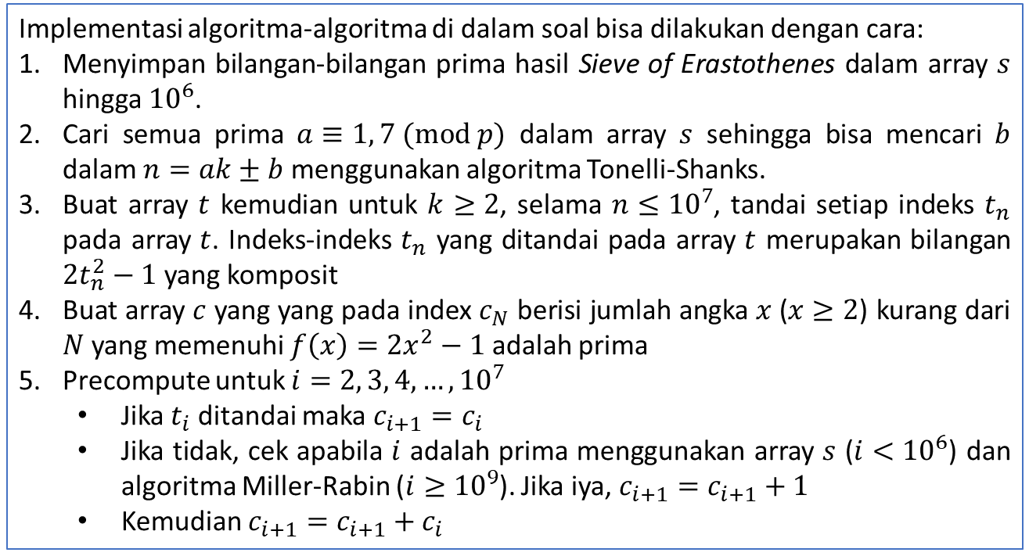
ANALISIS
Brute Force
Implementasi algoritma-algoritma di dalam soal bisa dilakukan dengan cara:
Menyimpan bilangan-bilangan prima hasil Sieve of Erastothenes dalam array $s$ hingga ${10}^{6}$.
Cari semua prima $a≡1, 7 (\text{mod} p)$ dalam array $s$ sehingga bisa mencari $b$ dalam $n=ak±b$ menggunakan algoritma Tonelli-Shanks.
Buat array $t$ kemudian untuk $k$ $≥2$, selama $n≤{10}^{7}$, tandai setiap indeks $t_{n}$ pada array $t$. Indeks-indeks $t_{n}$ yang ditandai pada array $t$ merupakan bilangan $2t_{n}^{2}−1$ yang komposit
Buat array $c$ yang yang pada index $c_{N}$ berisi jumlah angka $x$ ($x≥2$) kurang dari $N$ yang memenuhi $f\left(x\right)=2x^{2}−1$ adalah prima
Precompute untuk $i=2, 3, 4, …, {10}^{7}$
Jika $t_{i}$ ditandai maka $c_{i+1}=c_{i}$
Jika tidak, cek apabila $i$ adalah prima menggunakan array $s$ ($i<{10}^{6}$) dan algoritma Miller-Rabin ($i≥{10}^{9}$). Jika iya, $c_{i+1}=c_{i+1}+1$
Kemudian $c_{i+1}=c_{i+1}+c_{i}$
Implementasi Sieve of Eratostehenes
Implementasi Uji Primalitas
Precompute Bilangan Prima
Implementasi Solusi
Final Project Perancangan dan Analisis Algoritma - IF184401

Slide 29
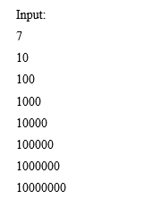
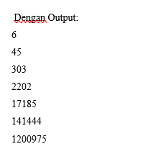
UJI COBA
Dengan code diatas kita akan melakukan pengujian luar menggunakan online judge untuk menguji kebenaran dan kinerja program. Dilakukan dengan mengirimkan kode program ke situs penilaian daring SPOJ sebanyak 10 kali. Setelah kami debug kami mengetahui bahwa testcase yang akan digunakan adalah
Skenario Uji Coba
Hasil Uji Coba
Final Project Perancangan dan Analisis Algoritma - IF184401

Slide 30
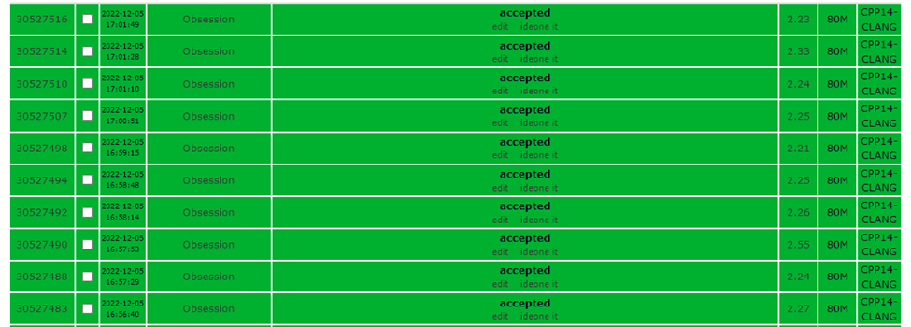
UJI COBA
Jika dijalankan pada kode kami akan menghasilkan hasil sebagai berikut
Skenario Uji Coba
Hasil Uji Coba
Final Project Perancangan dan Analisis Algoritma - IF184401

Slide 31
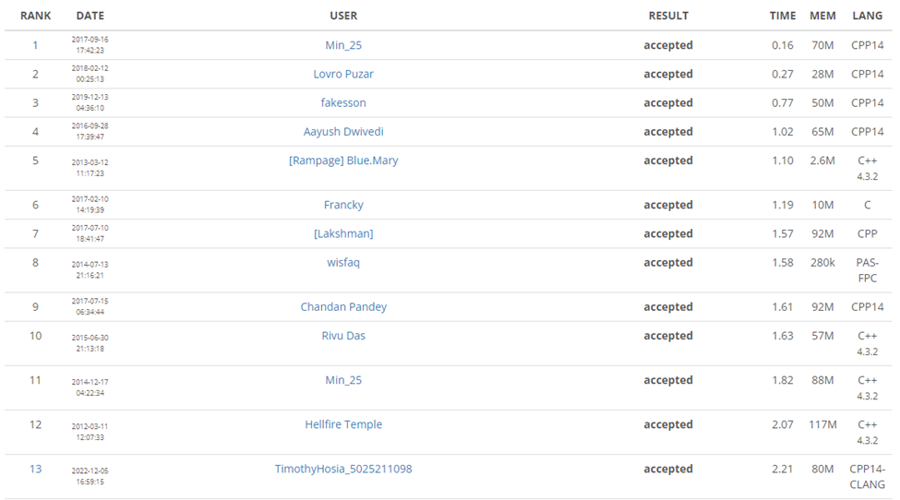
UJI COBA
Hasil ranking di SPOJ kami mendaatkan ranking ke 13 sebagai berikut
Skenario Uji Coba
Hasil Uji Coba
Final Project Perancangan dan Analisis Algoritma - IF184401

Slide 32
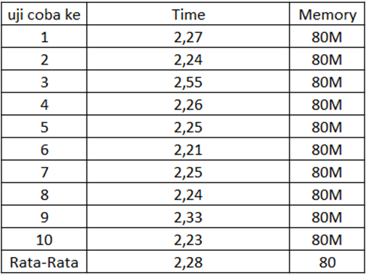
UJI COBA
Dari data diatas dapat dihasilkan rata rata waktu dan memory sebagai berikut
Skenario Uji Coba
Hasil Uji Coba
Final Project Perancangan dan Analisis Algoritma - IF184401

Slide 33
UJI COBA
Yang akan menghasilkan grafik rata rata memory yaitu stabil pada 80 sedangkan pada grafik waktunya sebagai berikut
Skenario Uji Coba
Hasil Uji Coba
Final Project Perancangan dan Analisis Algoritma - IF184401

Slide 34
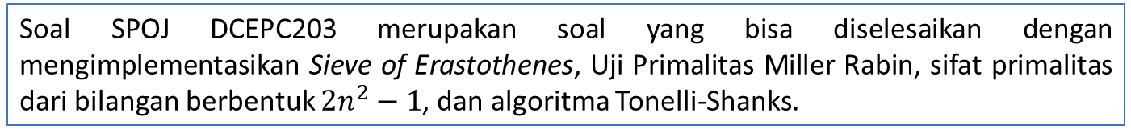
KESIMPULAN
Soal SPOJ DCEPC203 merupakan soal yang bisa diselesaikan dengan mengimplementasikan Sieve of Erastothenes, Uji Primalitas Miller Rabin, sifat primalitas dari bilangan berbentuk $2n^{2}−1$, dan algoritma Tonelli-Shanks.
Metode dan teori yang kita bahas tadi dapat membuat penyelesaian soal lebih efisien sehingga sesuai dengan time dan memory constraint yang ada pada soal. Dapat disimpulkan bahwa metode yang kami rumuskan menghasilkan rata-rata waktu 2,28s dan memory konstan yaitu 80MB.
Final Project Perancangan dan Analisis Algoritma - IF184401

